Slide 1

UNIDAD DE GESTIÓN DE POSTGRADOS
DEPARTAMENTO DE SEGURIDAD Y DEFENSA
MAESTRÍA EN SEGURIDAD Y RIESGO
I PROMOCIÓN
“IMPLEMENTACIÓN DE UN SISTEMA DE GESTIÓN PARA LA PREVENCIÓN DE RIESGOS LABORALES SUJETAS AL RÉGIMEN DEL SEGURO GENERAL DE RIESGOS DEL TRABAJO (SGRT) – IESS EN LA EMPRESA AVÍCOLA REPROAVI CIA. LTDA. DE LA CIUDAD DE IBARRA.”
XAVIER CAISACHANA POVEA
HENRY CADENA POVEA
DIRECTOR: MSC. RAMIRO ROSERO

Slide 2

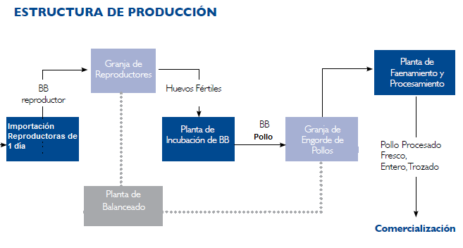


REPROAVI CIA. LTDA., es una empresa avícola que se constituyó como Compañía de Responsabilidad Limitada el 3 de Agosto de 1995. La misma que se regirá por las Leyes Ecuatorianas y especialmente por la Ley de Compañías así como por sus estatutos.

Slide 3
Trabajadores en la empresa
PERSONAL | ENE | FEB | MAR | ABR | MAY | JUN | JUL | AGO | SEP | OCT | NOV | DIC
ADMINISTRATIVO | 30 | 30 | 30 | 30 | 30 | 30 | 31 | 32 | 31 | 31 | 30 | 30
OPERATIVO | 207 | 201 | 201 | 202 | 204 | 206 | 202 | 202 | 209 | 209 | 212 | 212
TOTAL | 237 | 231 | 231 | 232 | 234 | 236 | 233 | 234 | 240 | 240 | 242 | 242
MANDATO LEGAL EN SEGURIDAD Y SALUD ACORDE AL TAMAÑO DE LA EMPRESA

Slide 4
Formulación del problema
¿Cómo incide la falta de un Sistema de Gestión en Seguridad Industrial y Salud Ocupacional en las diferentes unidades de producción en el ambiente laboral y en la productividad de la Empresa REPROAVI CIA. LTDA.?

Slide 5
Objetivo general
Determinar las causas que inciden en la inexistencia de un sistema de gestión de riesgos laborales sujetas al régimen del seguro general de riesgos del trabajo del IESS SGRT-IESS dentro de la empresa REPROAVI. CIA. LTDA., con el propósito de implementar un sistema de gestión de prevención de riesgos laborales.

Slide 6
Objetivos específicos
• Identificación de amenazas y riesgos en los diferentes puestos operacionales de trabajo de la Empresa REPROAVI.
• Definir los riesgos latentes en cada de una de las áreas de producción de la Empresa REPROAVI.
• Elaborar una propuesta de un Sistema de Gestión de Prevención de Riesgos Laborales.
• Socializar la propuesta del sistema de gestión de prevención de riesgos laborales en todas áreas de la empresa REPROAVI CIA. LTDA.

Slide 7
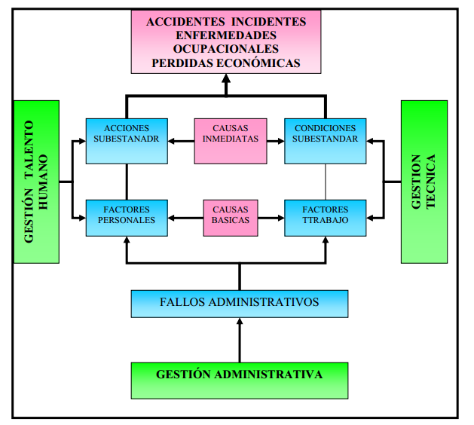
Metodología: modelo ecuador
El Modelo Ecuador de gestión de seguridad y salud se estructura para solventar y resolver todos los fallos potenciales

Slide 8
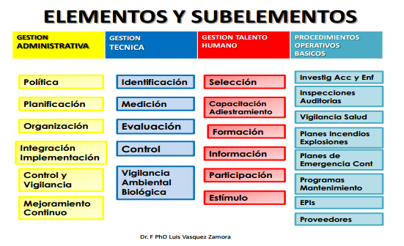

Slide 9
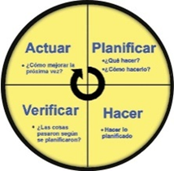
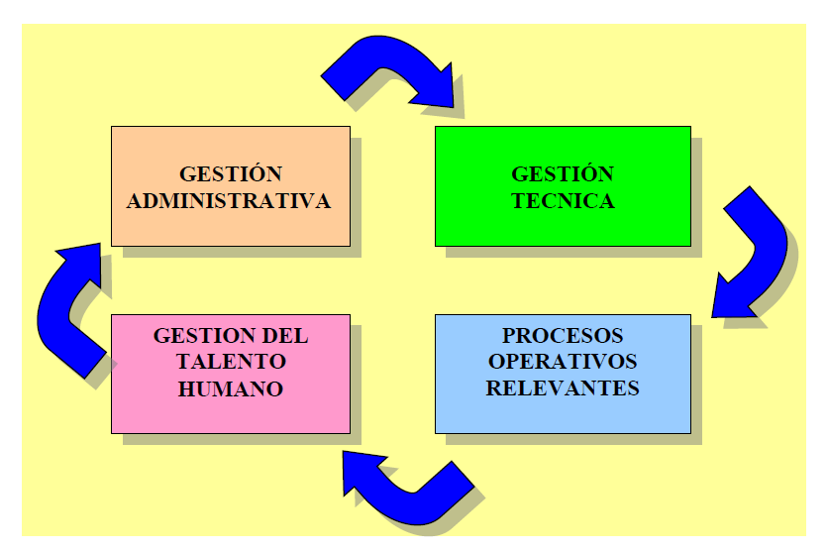
BASE MODELO ECUADOR – CICLO DEMING

Slide 10
Marco legal
Art. 326, numeral 5 de la Constitución de la República.
“Toda persona tendrá derecho a desarrollar sus labores en un ambiente adecuado y propicio, que garantice su salud, integridad, seguridad, higiene y bienestar”
Art 155 de la Ley de Seguridad Social
“El Seguro General de Riesgos del Trabajo protege al afiliado y al empleador mediante programas de prevención de los riesgos derivados del trabajo, y acciones de reparación de los daños derivados de accidentes de trabajo y enfermedades profesionales, incluida la rehabilitación física y mental y la reinserción laboral”:

Slide 11
Marco legal
Art 38 y 410 del Código del Trabajo
“Los riesgos provenientes del trabajo son de cargo del empleador y cuando a consecuencia de ellos, el trabajador sufre daño personal, estará en la obligación de indemnizarle de acuerdo con las disposiciones de este Código”
“Los empleadores están obligados a asegurar a sus trabajadores condiciones de trabajo que no presenten peligro para su salud o vida;…Los trabajadores están obligados a acatar las medidas de prevención, seguridad e higiene determinadas en los reglamentos y facilitadas por el empleador. Su omisión constituye justa causa para la terminación del contrato de trabajo”;

Slide 12
Marco legal
Art 42 numeral 8 y 15 del Reglamento Orgánico Funcional del Instituto Ecuatoriano de Seguridad Social
Establece como responsabilidad de la Dirección del Seguro General de Riesgos del Trabajo la siguiente: “La proposición de normas y criterios técnicos para la gestión administrativa, gestión técnica, del talento humano y para los procedimientos operativos básicos de los factores de riesgos y calificación de accidentes de trabajo y enfermedades profesionales, y su presentación al Director General, para aprobación del Consejo Directivo”;
Es responsabilidad de la Dirección del Seguro General de Riesgos del Trabajo: “La organización y puesta en marcha del sistema de auditoría de riesgos del trabajo a las empresas, como medio de verificación del cumplimiento de la normativa legal”.

Slide 13
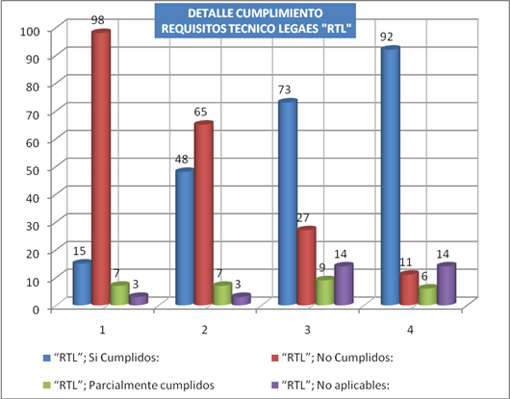
EVOLUCIÓN DE LA IMPLEMENTACIÓN DEL SISTEMA SGRT-IESS
Resultados de la verificación: | 1 |  |  | 2 |  |  | 3 |  |  | 4
 | 05-sep-11 |  |  | 10-oct-11 |  |  | 26-oct-11 |  |  | 18-abr-12
“RTL”; Si Cumplidos: | 15 | 12.2% |  | 48 | 39.0% |  | 73 | 59.3% |  | 92 | 74.8%
“RTL”; No Cumplidos: | 98 | 79.7% |  | 65 | 52.8% |  | 27 | 22.0% |  | 11 | 8.9%
“RTL”; Parcialmente cumplidos | 7 | 5.7% |  | 7 | 5.7% |  | 9 | 7.3% |  | 6 | 4.9%
“RTL”; No aplicables: | 3 | 2.4% |  | 3 | 2.4% |  | 14 | 11.4% |  | 14 | 11.4%
TOTAL | 123 | 100.0% |  | 123 | 100.0% |  | 123 | 100.0% |  | 123 | 100.0%
IG eficacia = |  | 18.33% |  |  | 45.83% |  |  | 75.23% |  |  | 89.91%

Slide 14
PROCESO DE IMPLEMENTACIÓN
Compromiso por parte de la Dirección
Diágnostico del Estado de la Empresa
Identificación de Riesgos
Plan de Trabajo
Ejecución de Tareas y Actividades
Elaboración de Procedimientos
Implementación de Registros
Auditoria Interna
Levantamiento de No Conformidades
Revisión por la Dirección
Auditoria de Certificación (SART-IESS)
CERTIFICACIÓN

Slide 15
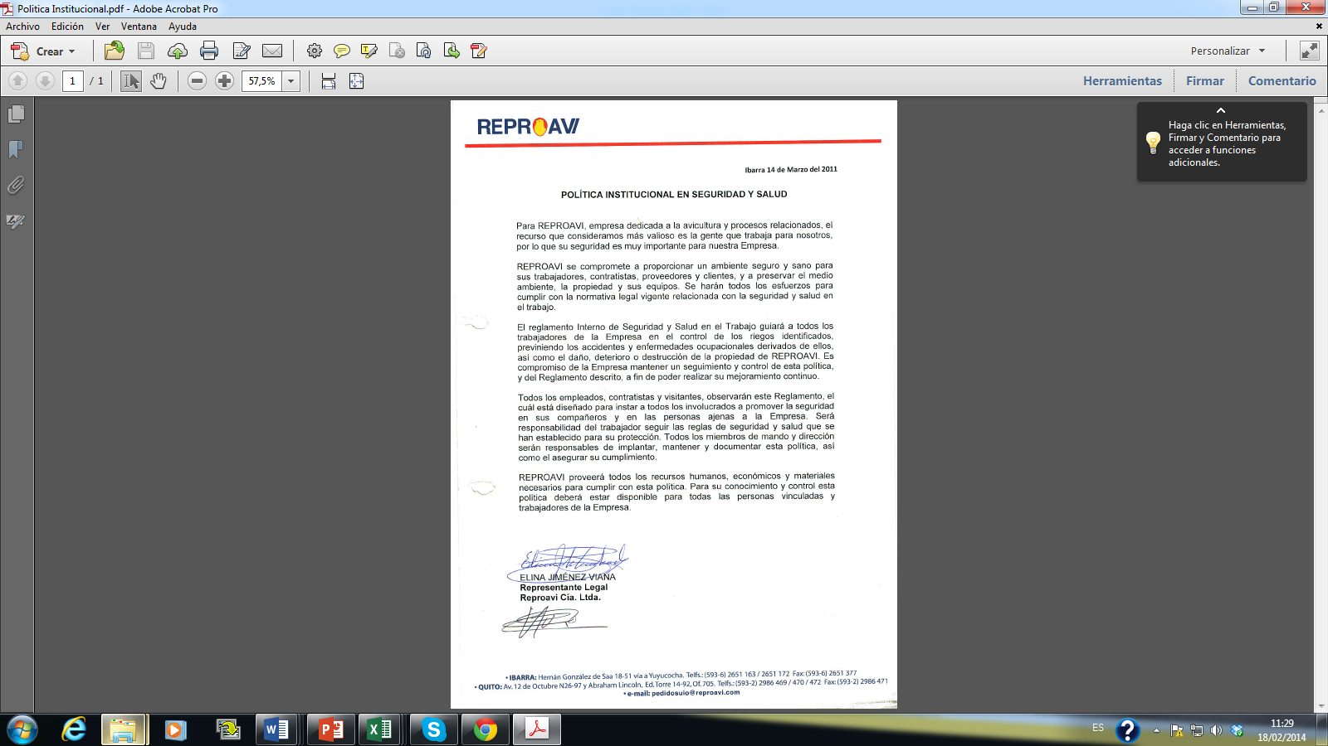
COMPROMISO POR PARTE DE LA DIRECCIÓN

Slide 16
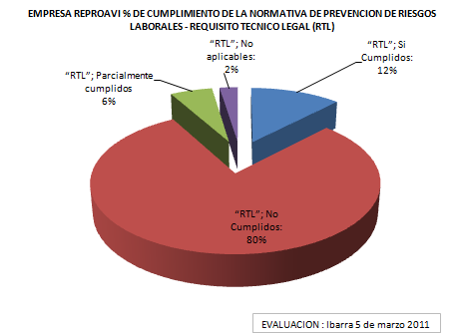
Análisis inicial de la empresa
REQUISITOS TÉCNICOS LEGALES (RTL) | VALOR | “RTL”; Si Cumplidos: | “RTL”; No Cumplidos: | “RTL”; Parcialmente cumplidos | “RTL”; No aplicables:
GESTION ADMINISTRATIVA | 35 | 10 | 20 | 3 | 2
GESTION TECNICA | 13 | 2 | 10 | 0 | 1
GESTION TALENTO HUMANO | 22 | 0 | 22 | 0 | 0
PROCEDIMIENTOS Y PROGRAMAS OPERATIVOS | 53 | 3 | 46 | 4 | 0
 | 123 | 15 | 98 | 7 | 3
 |  | 12% | 80% | 6% | 2%
REQUISITOS TÉCNICOS LEGALES (RTL) | % | % “RTL”; Si Cumplidos: | %“RTL”; No Cumplidos: | %“RTL”; Parcialmente cumplidos | %“RTL”; No aplicables:
GESTION ADMINISTRATIVA | 100% | 29% | 57% | 9% | 6%
GESTION TECNICA | 100% | 15% | 77% | 0% | 8%
GESTION TALENTO HUMANO | 100% | 0% | 100% | 0% | 0%
PROCEDIMIENTOS Y PROGRAMAS OPERATIVOS | 100% | 6% | 87% | 8% | 0%
TOTAL | 100% | 12% | 80% | 6% | 2%
TOTAL RTL | 123 | 15 | 98 | 7 | 3
 |  | 12% | 80% | 6% | 2%

Slide 17
MATRIZ RIESGO INCUBADORA

Slide 18
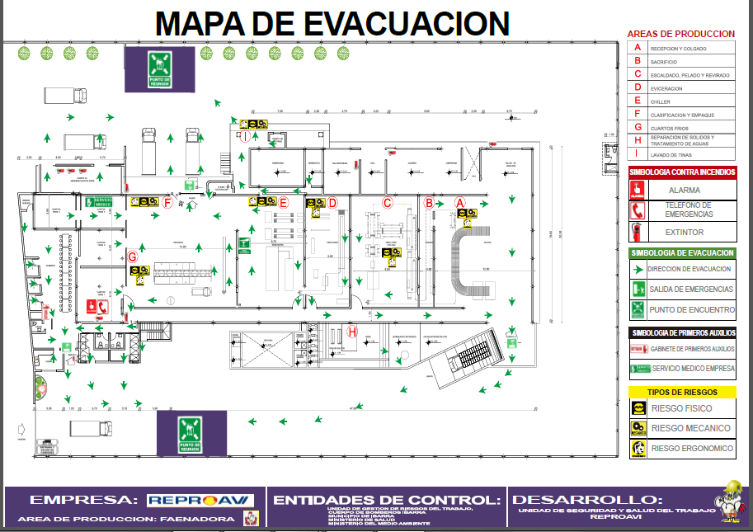
MAPA DE RIESGOS
MAPA DE RIESGOS Y EVACUACIÓN

Slide 20
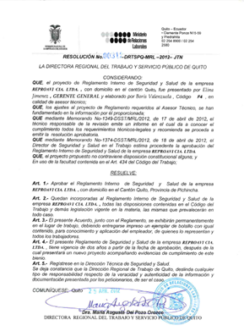

Slide 21
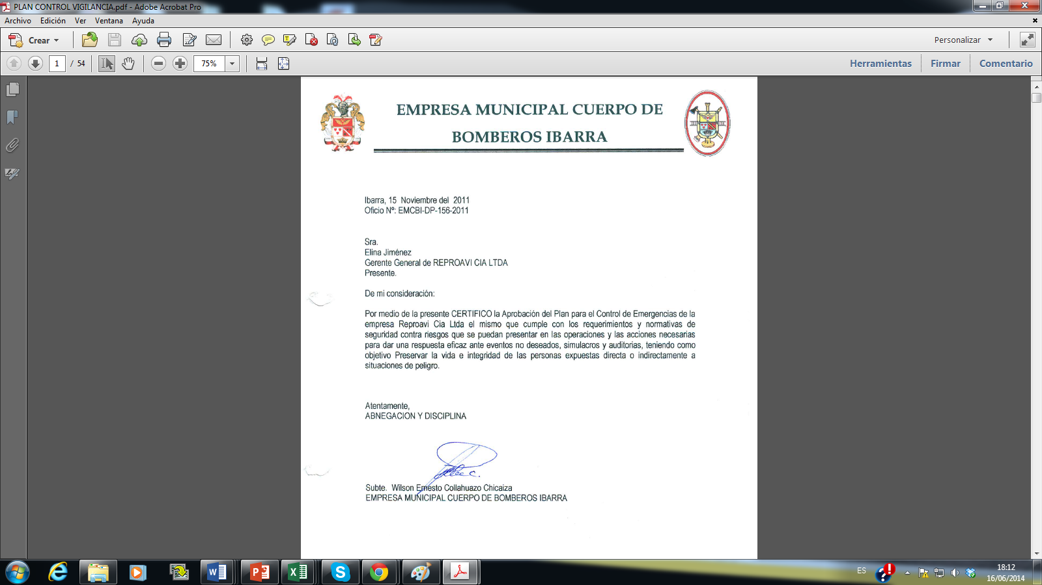

Slide 22
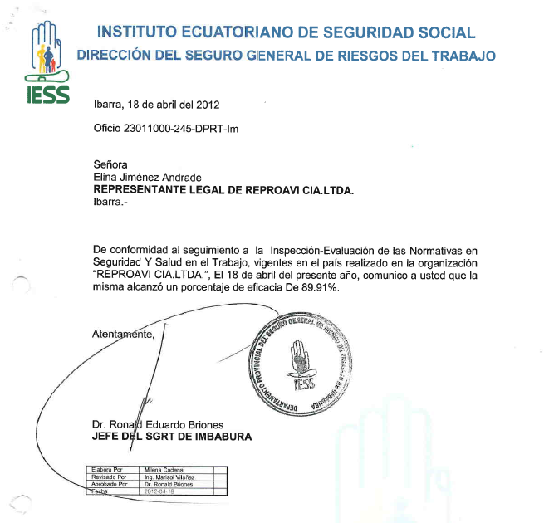
CERTIFICACIÓN

Slide 23
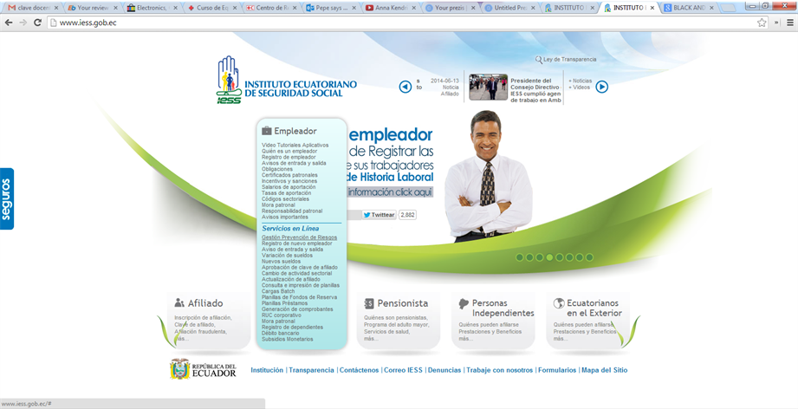

Slide 24
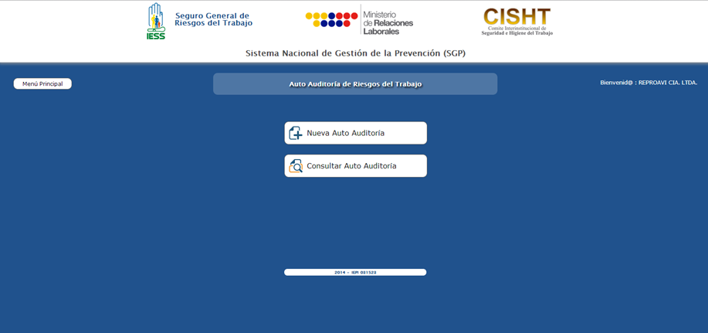

Slide 25
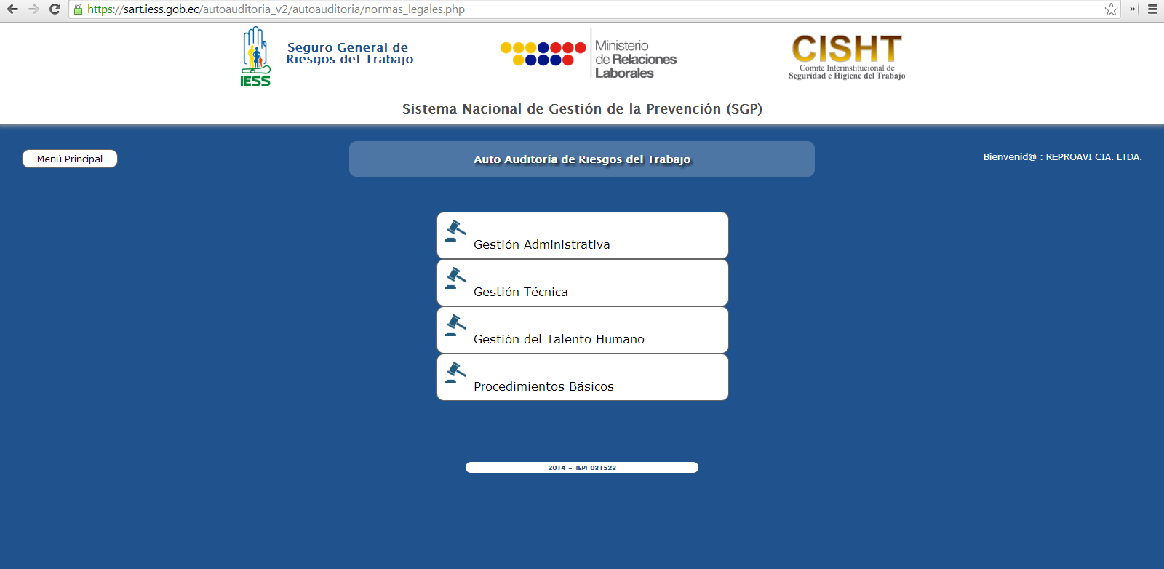

Slide 26
